Slide 1
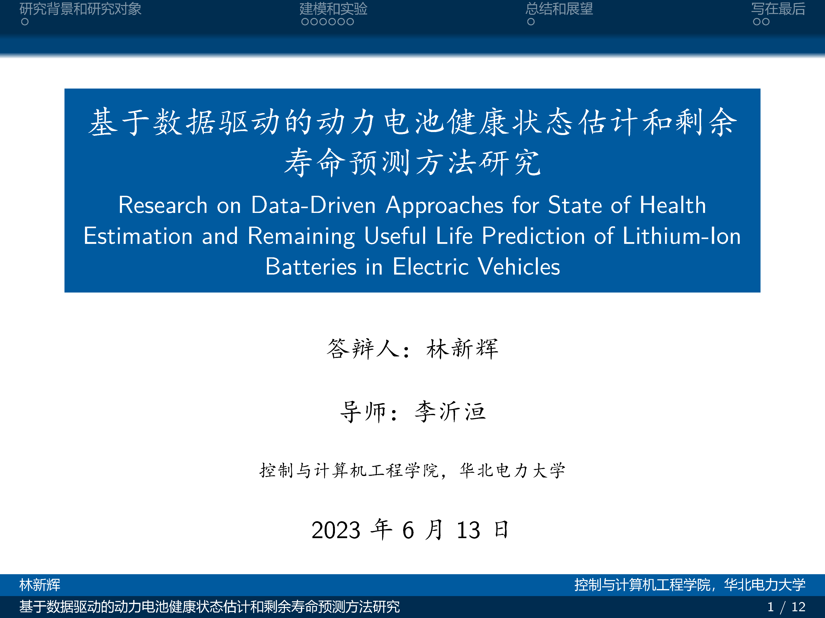
Notes:
各位老师好，我是来自智能实验1901的林新辉。我的毕业设计题目是基于数据驱动的动力电池健康状态估计和剩余寿命预测方法研究，以下我将向各位老师汇报毕业设计的基本情况。

Slide 2
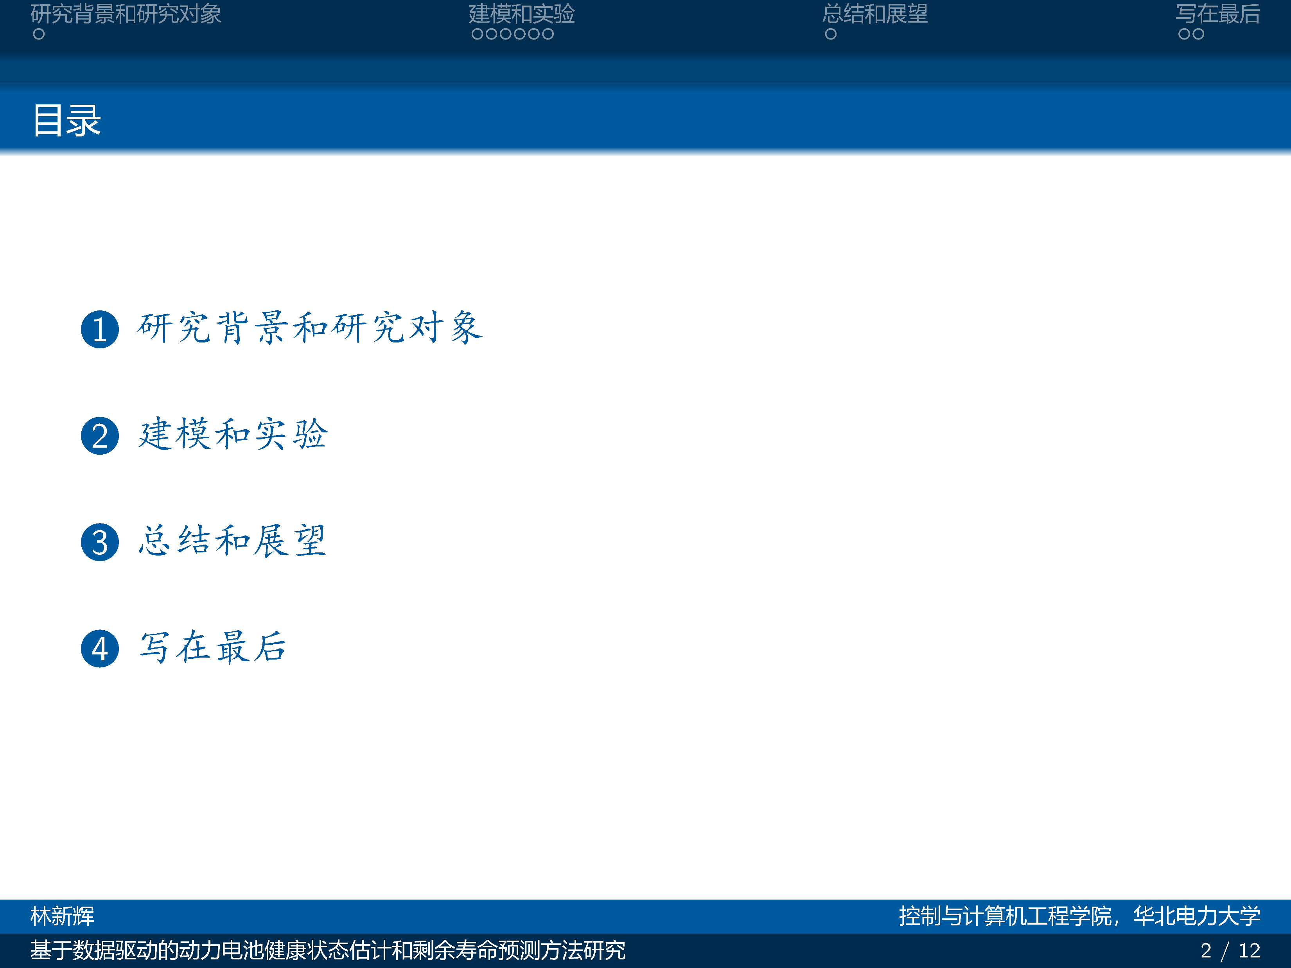
Notes:
首先，我将简要介绍本课题的研究背景和研究对象，进而介绍使用的方法和实验结果，最后总结课题内容，介绍下一步工作。

Slide 3
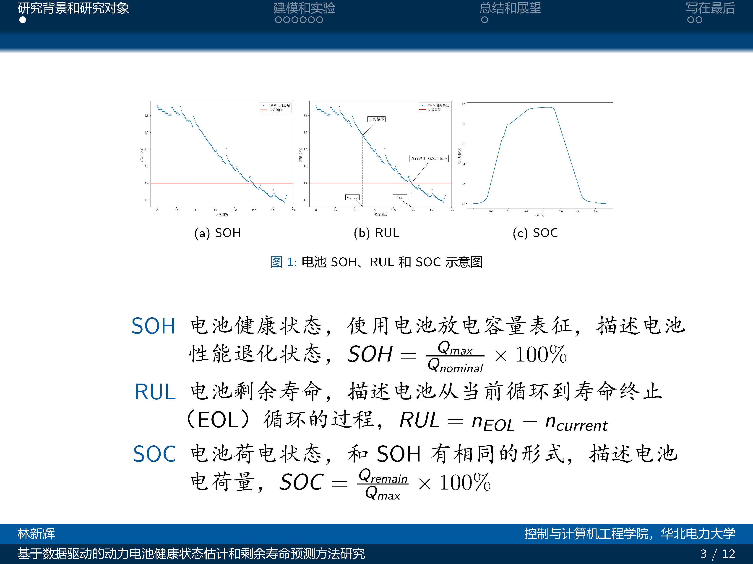
Notes:
锂离子电池被广泛用在各种领域中，尤其是交通运输行业。锂离子电池作为动力电池的应用规模日益增大，一方面使得其工作过程中的安全性问题越发重要，另一方面由其退役分选和梯次利用产生的经济效益逐渐引起市场关注。\\（注意说明公式定义）\\为了实现电池应用的安全性目标，同时最大化其经济效益，需要实现电池管理系统（BMS），电池健康状态（SOH）和电池剩余寿命（RUL）是其中两个重要的电池状态参数。SOH表征电池性能退化情况，RUL描述电池从某个循环到寿命终止（EOL）循环的过程。\\这里展示的电池荷电状态（SOC）是另一个重要状态参量，SOC不是本文研究对象，但其定义反映了SOH的重要意义。\\SOH和RUL都是难以直接测量的状态参数，需要通过间接手段估计和预测。主流的预测模型基于电池工作机理，这种方式需要大量先验知识、需要求解复杂的微分方程同时泛化能力交叉。本文使用数据驱动方法，以电池充放电数据为输入建立估计/预测模型。\\本文围绕电池SOH和RUL展开，分为三个部分。

Slide 4
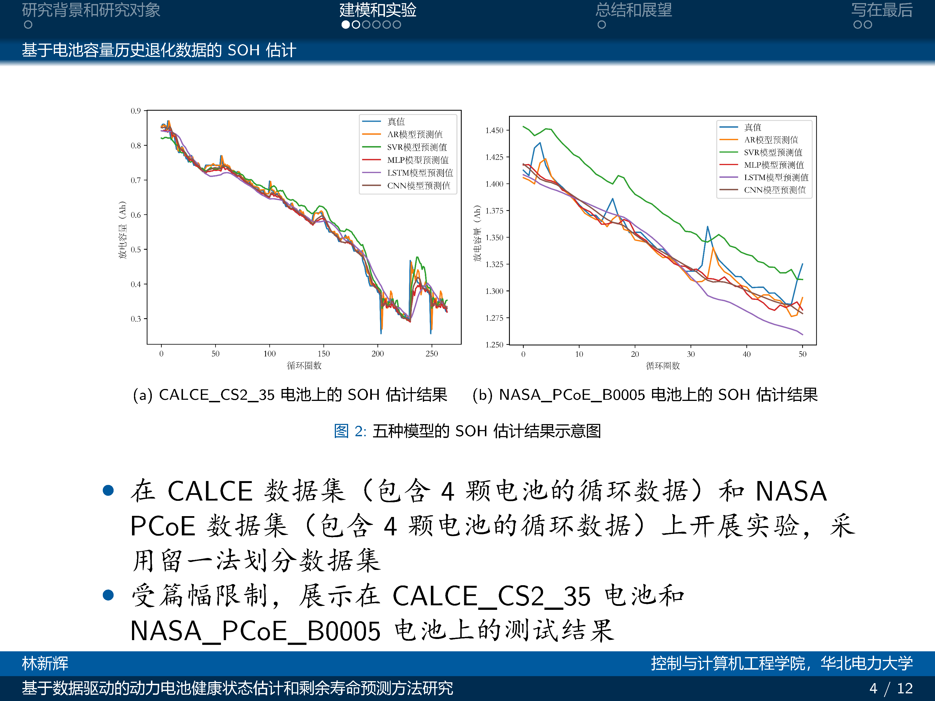
Notes:
本课题的第一部分是基于历史容量退化数据的电池SOH估计。这一部分研究的目的在于验证数据驱动方法的可行性并比较不同模型的预测性能。\\这部分研究实现了5种模型，分别是自回归（AR）模型，支持向量回归（SVR）模型，多层感知机（MP）模型，长短期记忆神经网络（LSTM）模型和卷积神经网络（CNN）模型。\\以前16个循环的放电容量为输入估计当前循环的放电容量，5种模型在2个数据集上的预测结果示意如图。

Slide 5
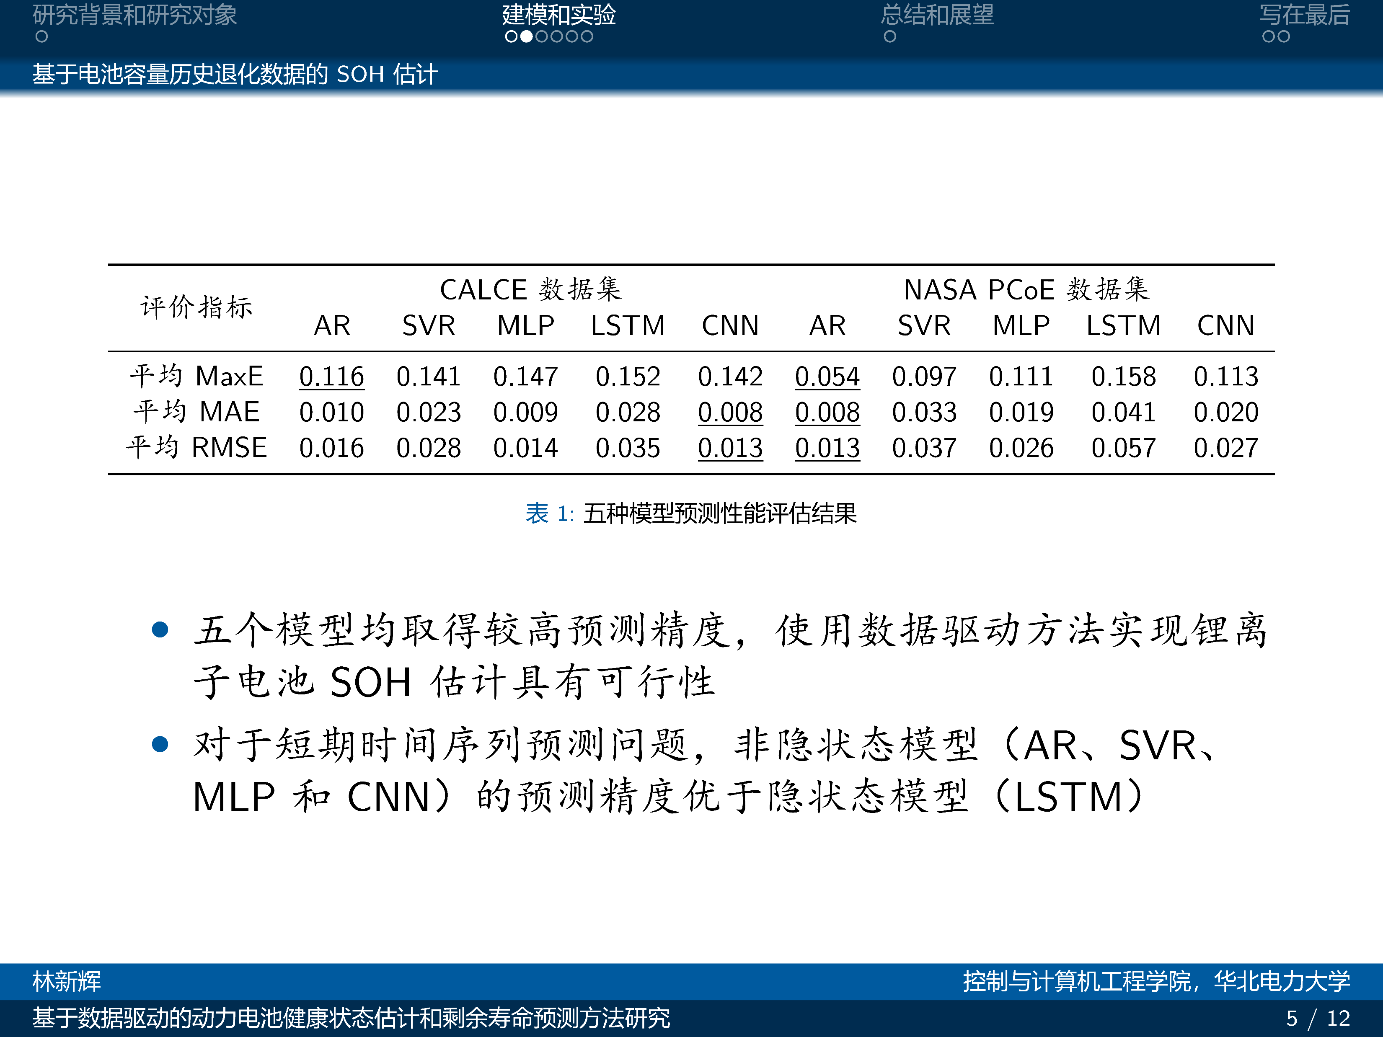
Notes:
这一页展示了五种数据驱动方法在两个数据集上的预测性能，使用最大误差（MaxE）、平均绝对误差（MAE）和均方根误差（RMSE）作为评价指标。\\由表，五种模型均取得较高的预测精度，实验结果证明了数据驱动方法的可行性。\\同时，比较模型的具体性能，对于短期时间序列预测问题，非隐状态模型（AR、SVR、MLP和CNN）的预测精度优于隐状态模型（LSTM）。

Slide 6
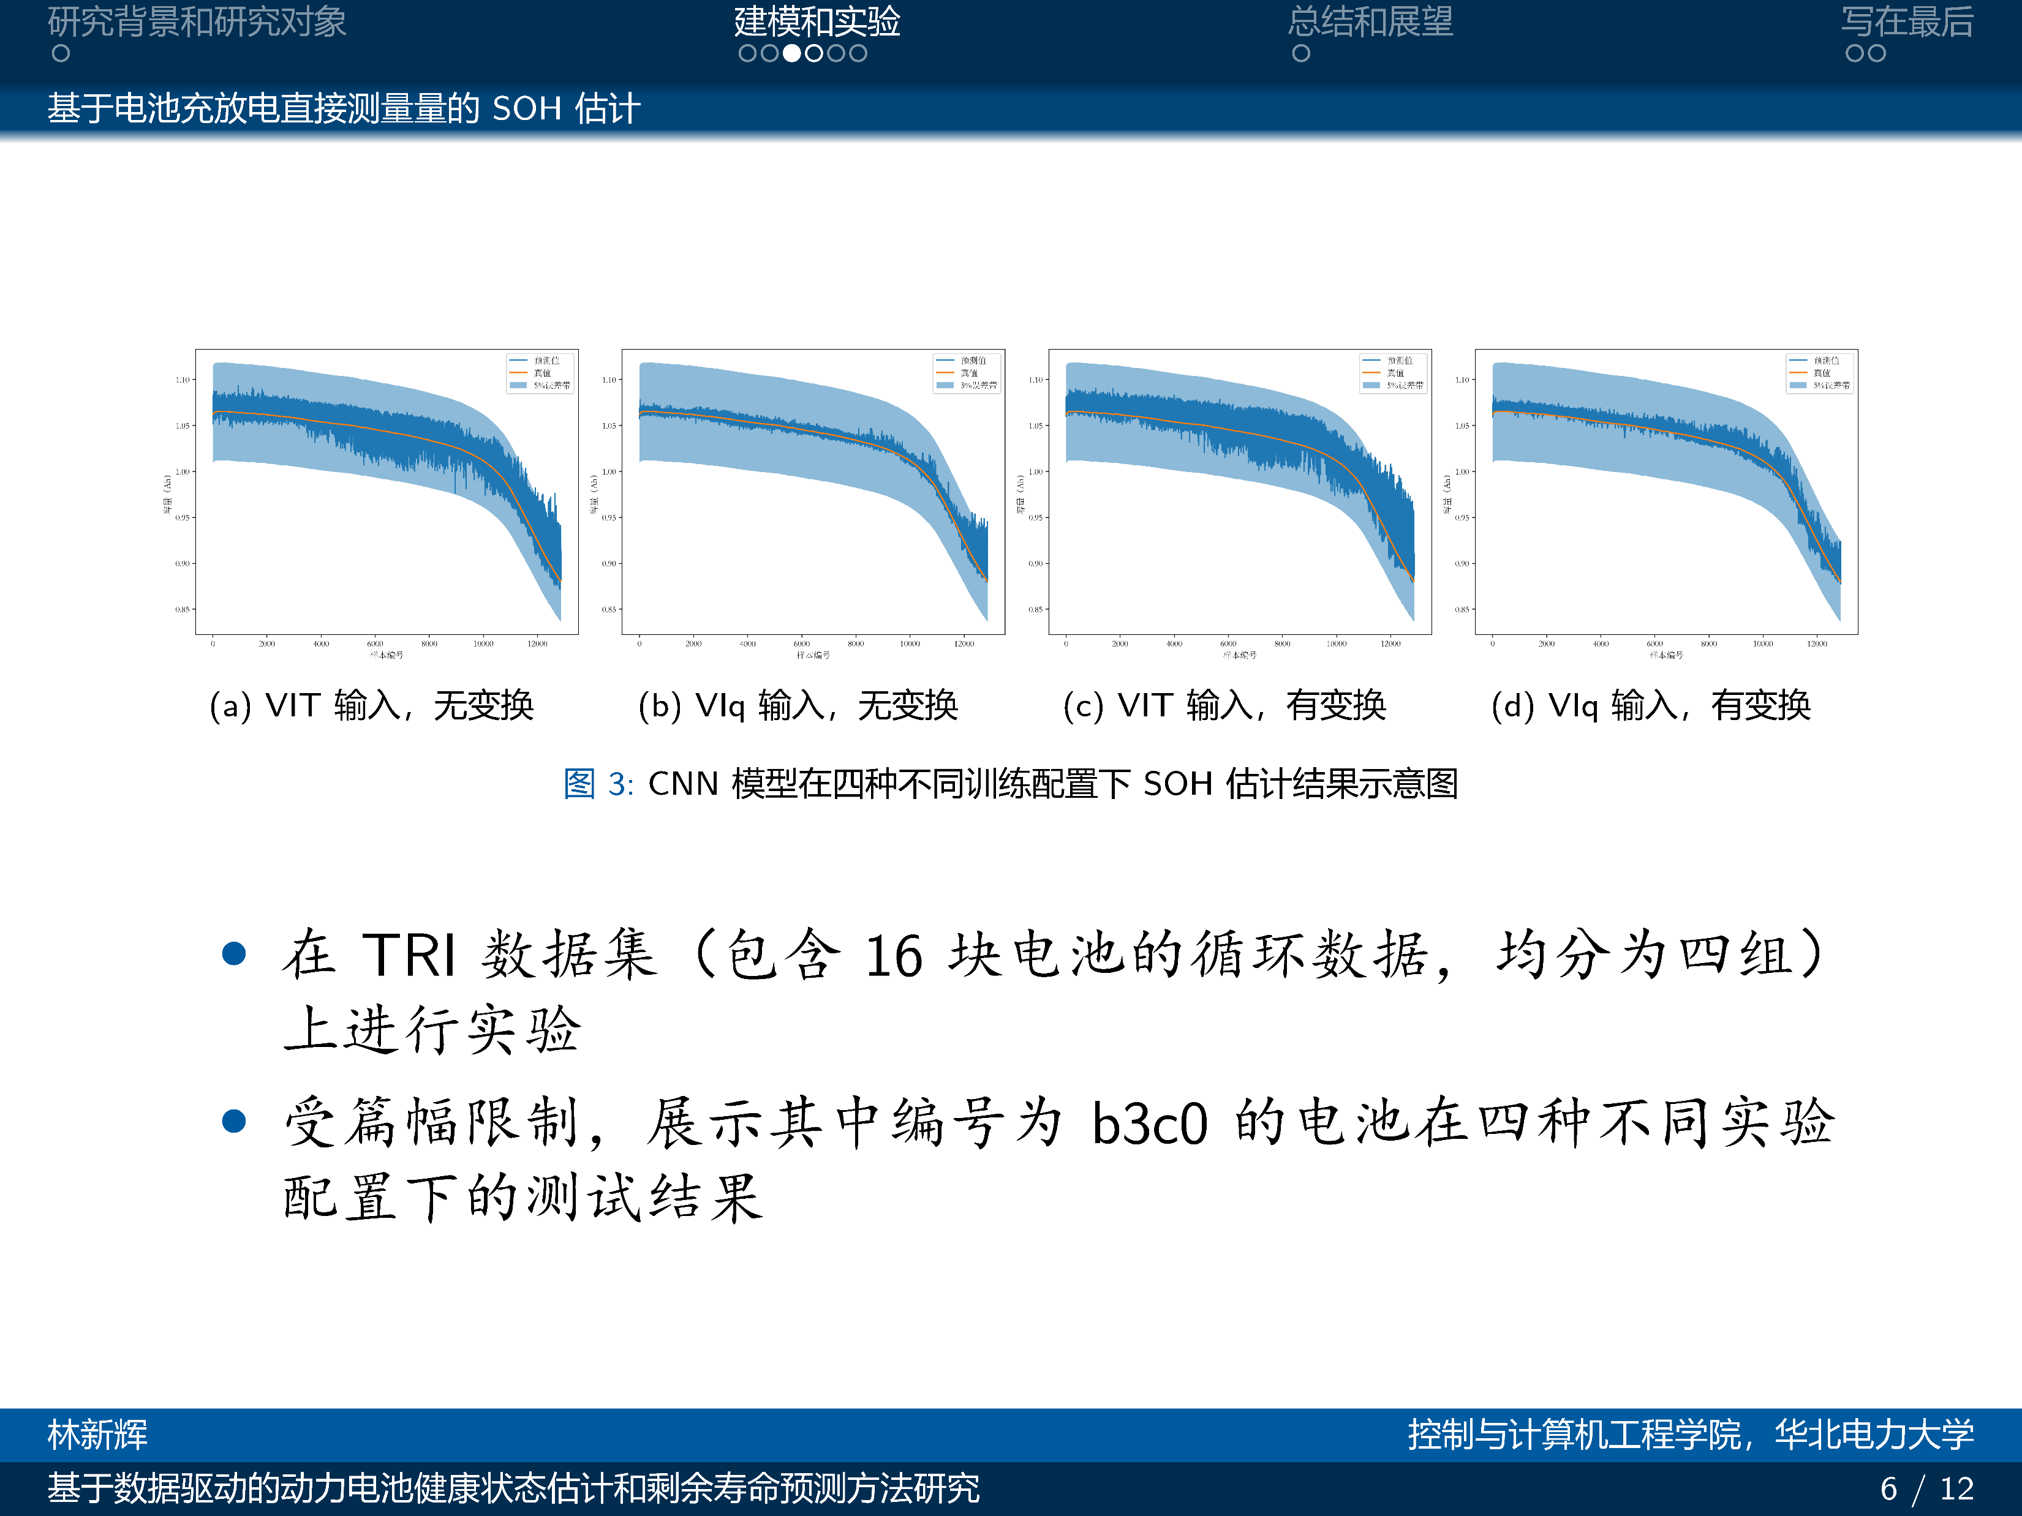
Notes:
本课题的第二部分是基于充放电过程中直接测量量的电池SOH估计，使用部分充电段数据作为输入，克服了直接使用放电容量的方法的难以在线应用的问题。\\这一页的图（a）是以电池充放电时电压电流和电池表面温度为特征构造样本输入时CNN模型的估计结果，图（b）展示了以电池电量（Q_{remain}）取代电池表面温度作为输入时CNN模型的估计结果。\\进一步地，此时的输入样本是形状为3×225的矩阵，每一列是一个特征时间序列，本课题引入一种时间序列-图像变换方法，将长度为225的向量重排为15×15的矩阵，三个特征量生成的矩阵叠加在一起，直观上类似图像的三个颜色通道。图（c）和图（d）分别展示了以VIT和VIq为特征量并使用时间序列-图像变换后的样本输入时CNN模型的估计结果。

Slide 7
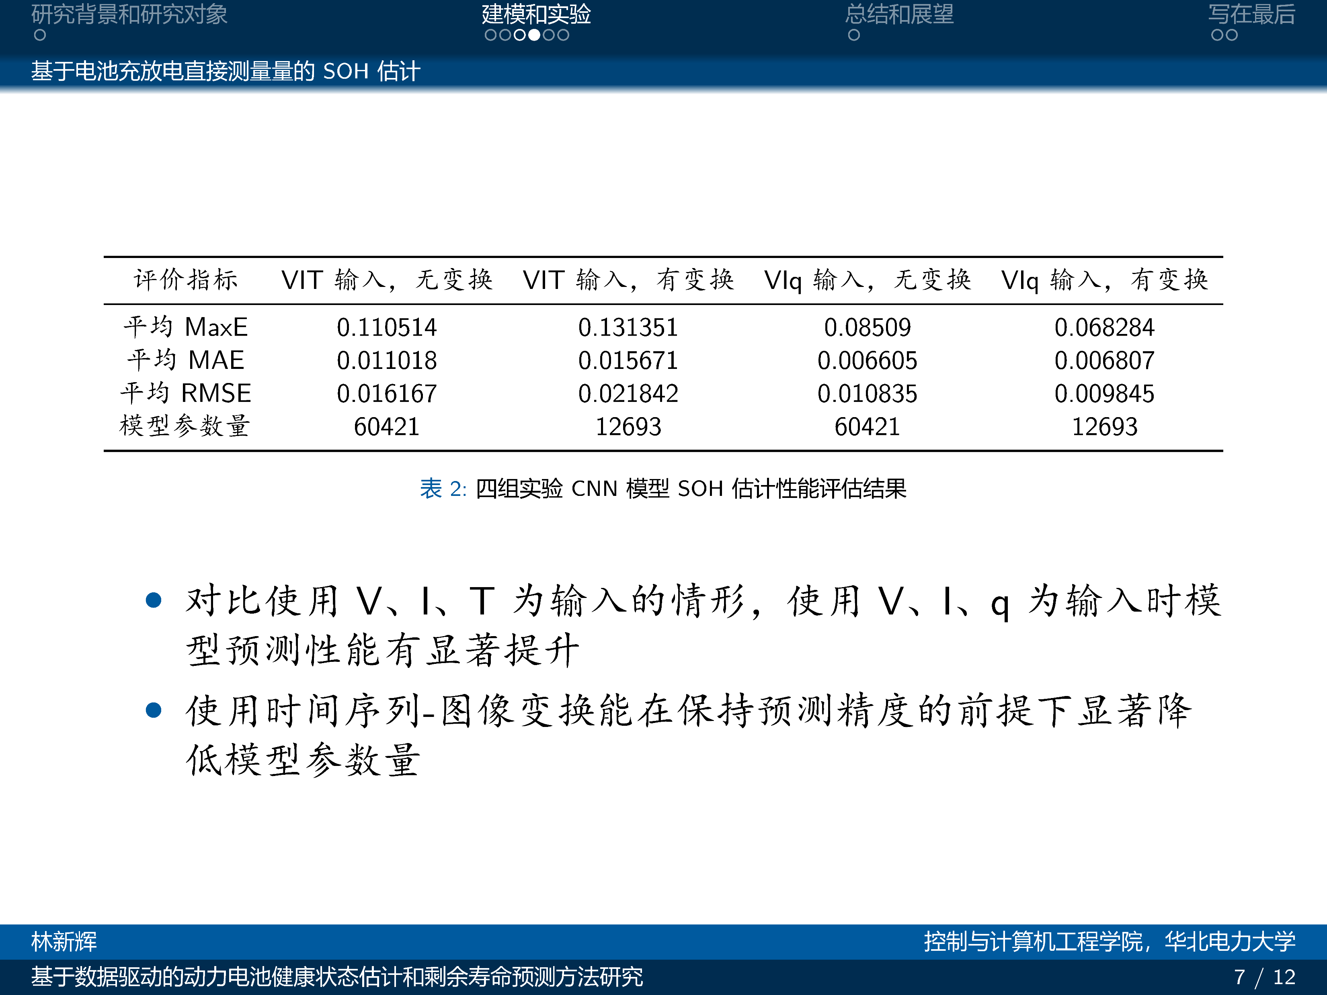
Notes:
这一页展示了CNN模型在四种不同输入配置下的预测性能。\\由此，对比使用V、I、T为输入的情形，使用V、I、q为输入时模型预测性能有显著提升；使用时间序列-图像变换能在保持预测精度的前提下显著降低模型参数量。

Slide 8
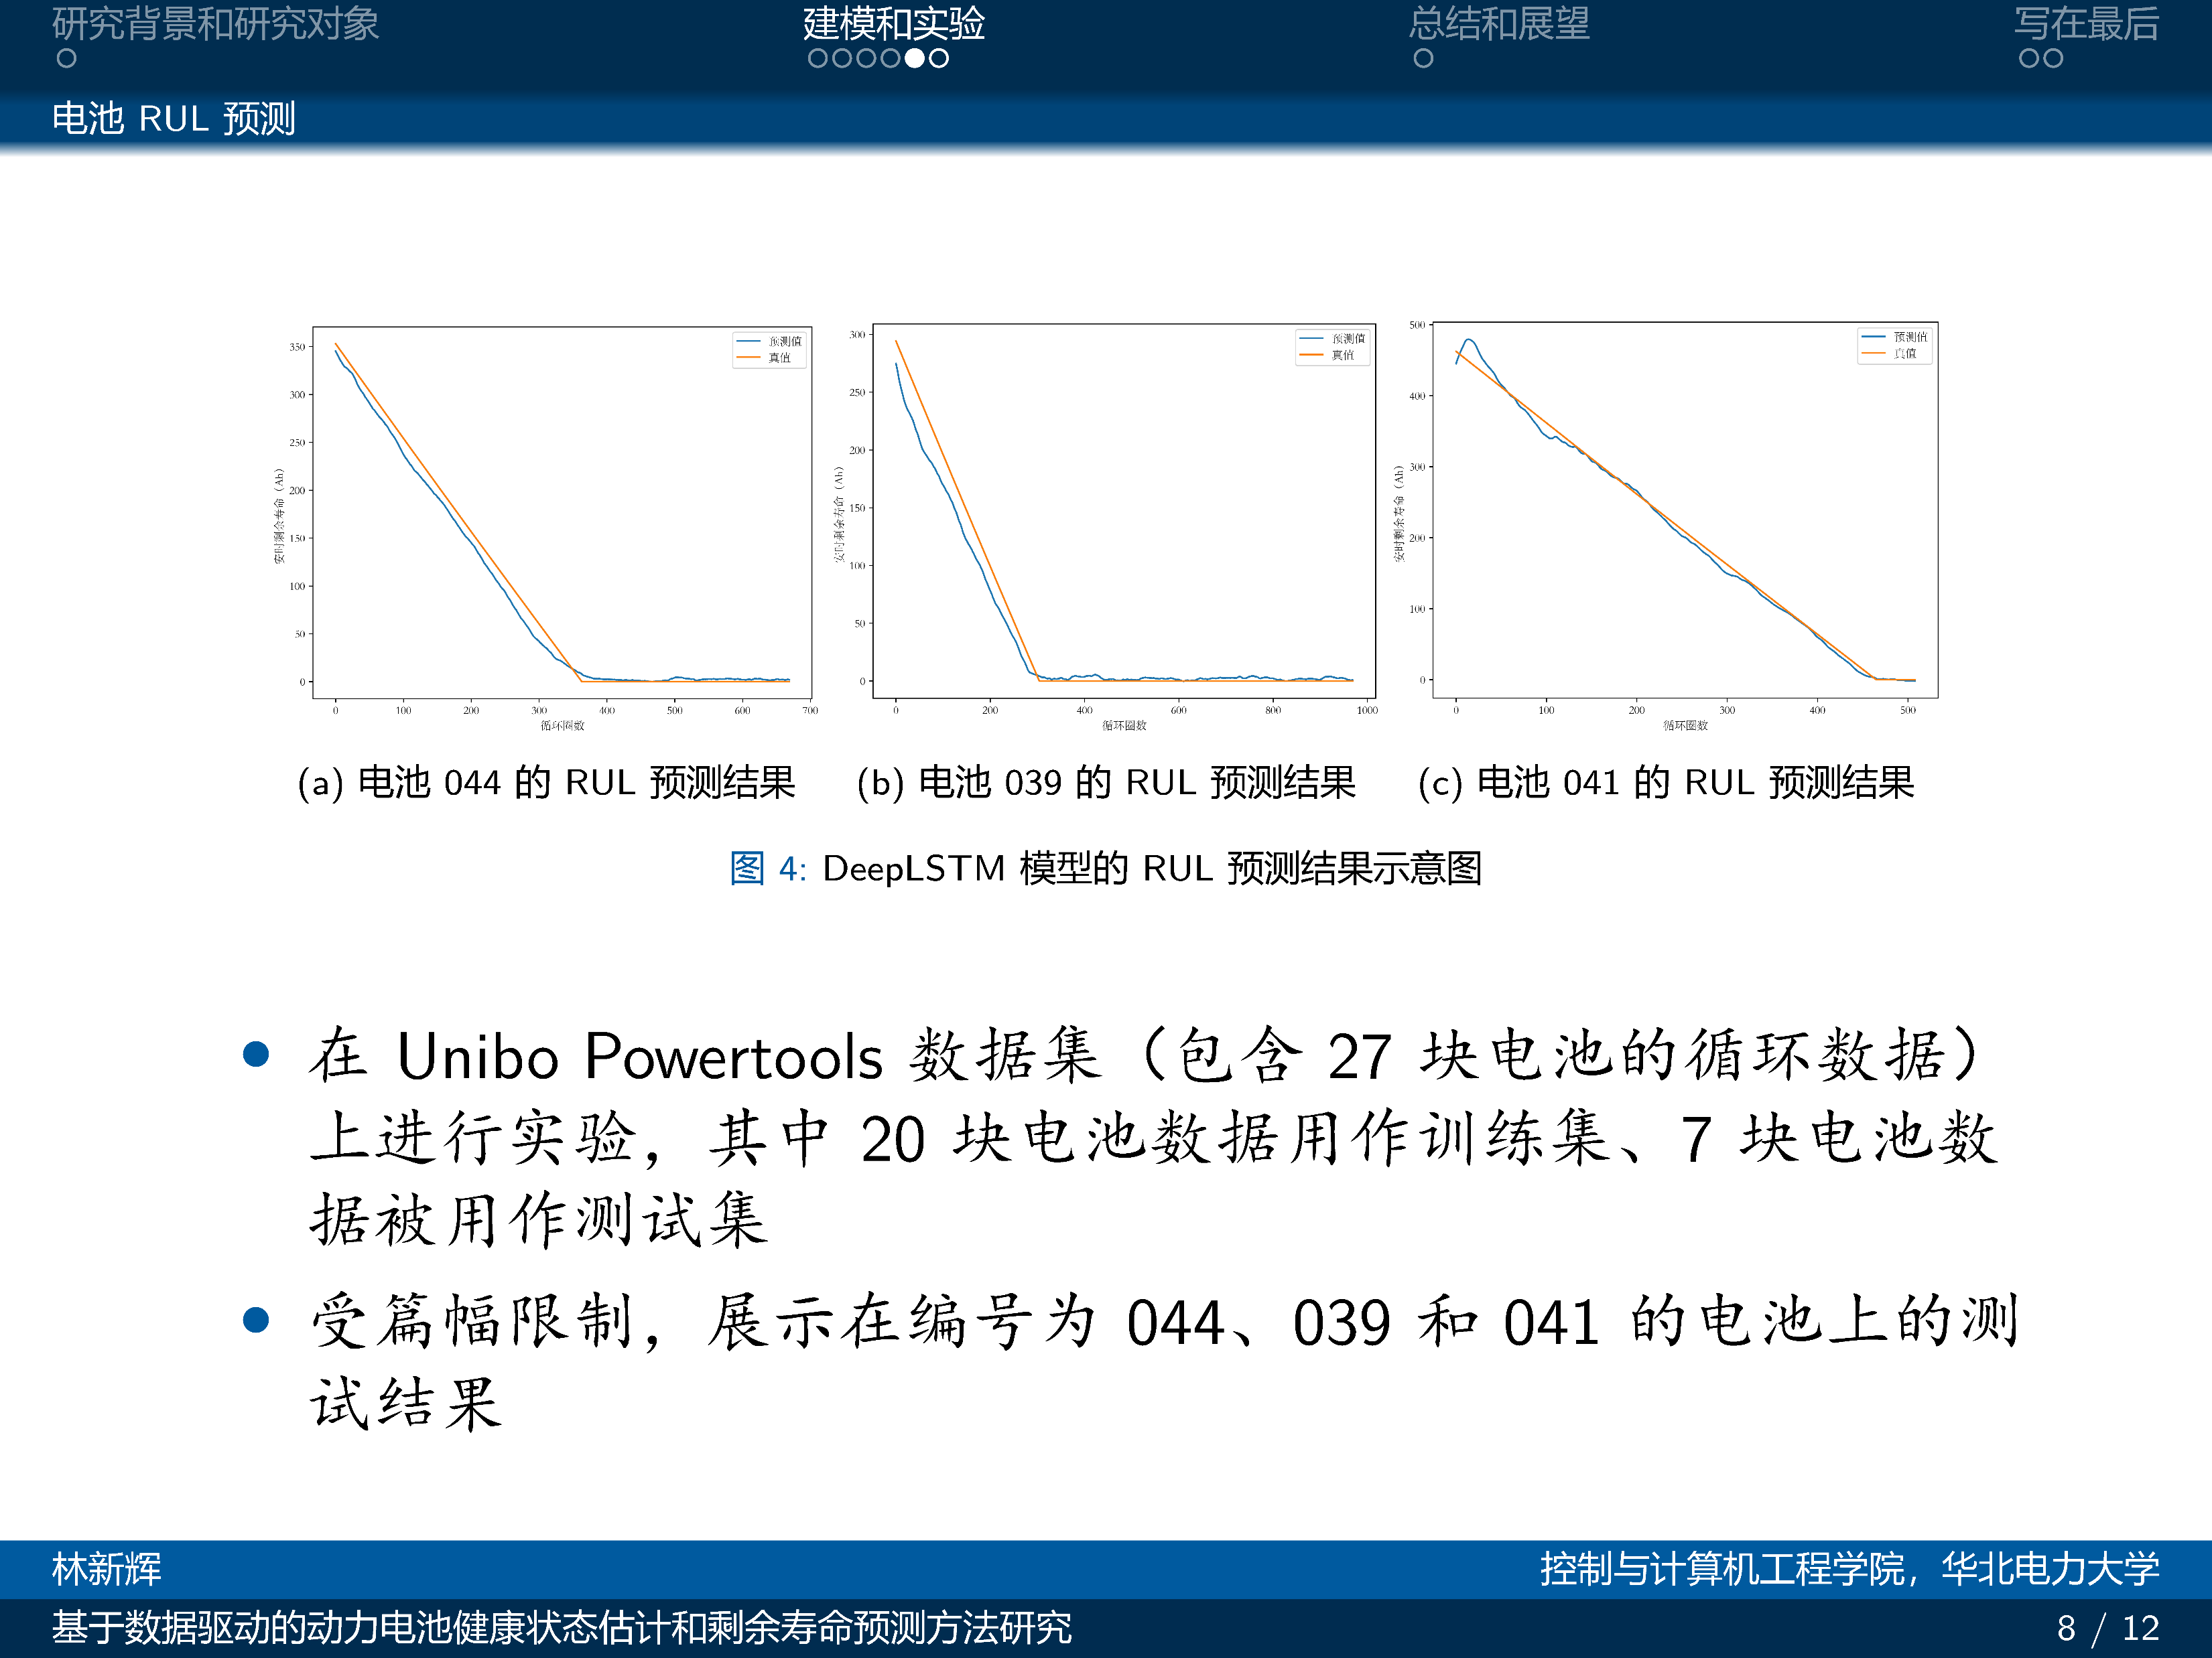
Notes:
以上述两个部分对电池SOH的研究为基础，本课题第三部分研究电池RUL预测问题。\\常用的RUL依据循环圈数定义，即统计SOH序列在某两个状态之间的时间步数量，称为循环剩余寿命，这种定义方法要求电池满充满放，与电池实际工作状况不符。于是，本课题依据放电容量定义RUL，以对电池放电容量序列子序列求和结果作为对若干个循环SOH的概括，称为安时剩余寿命。\\（一方面安时是电池放电容量的量纲，另一方面这种剩余寿命的计算利用了安时积分法）\\这部分研究仍以电池充放电VIT为输入，构建深度LSTM模型实现电池安时剩余寿命预测，这一页的图展示了在部分电池上的预测结果。

Slide 9
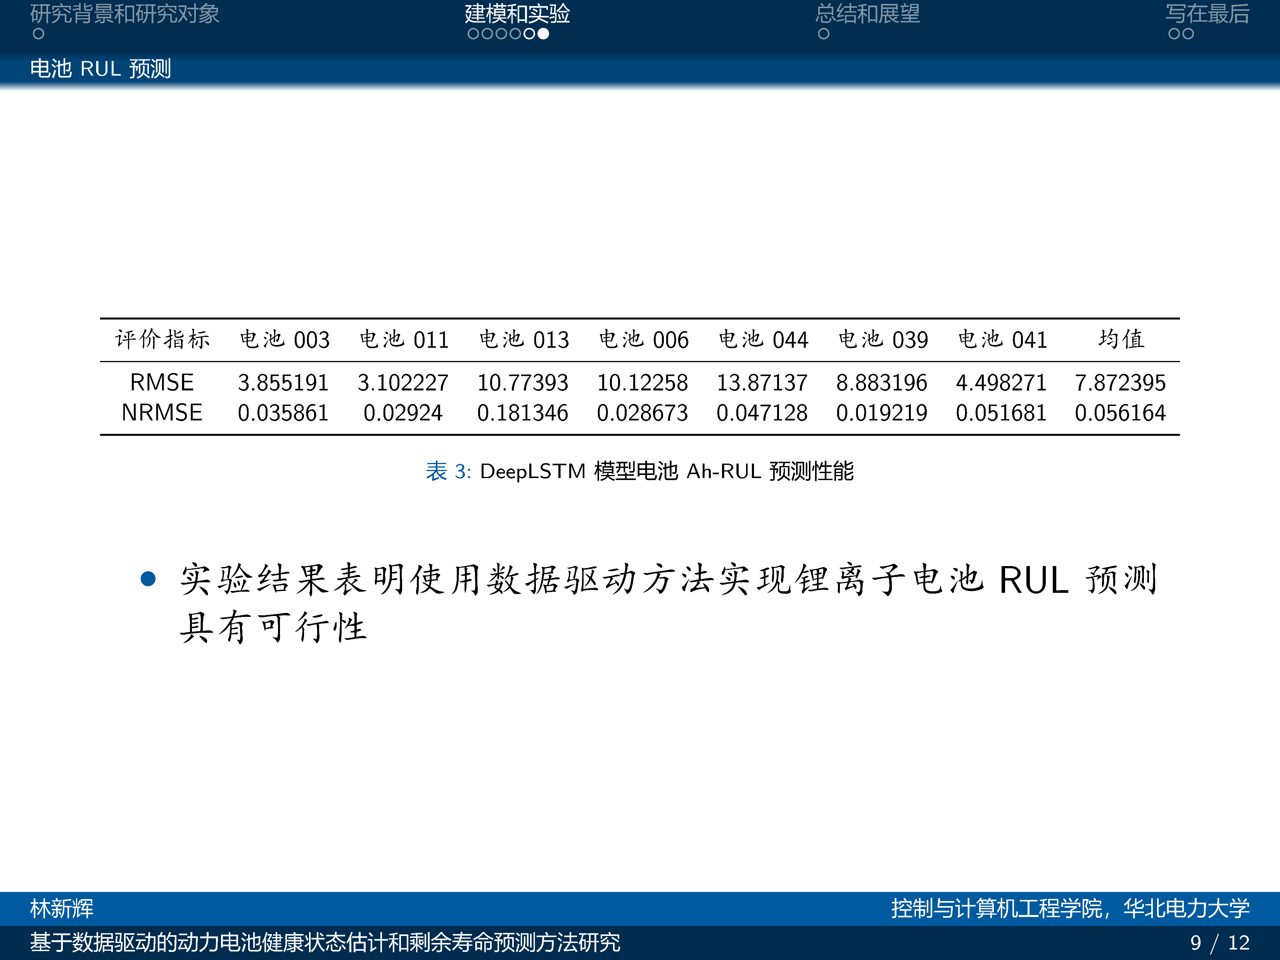
Notes:
这一页展示了深度LSTM模型在测试集的7块电池上的预测性能。\\实验结果证明了使用数据驱动方法实现电池RUL预测的可行性。

Slide 10
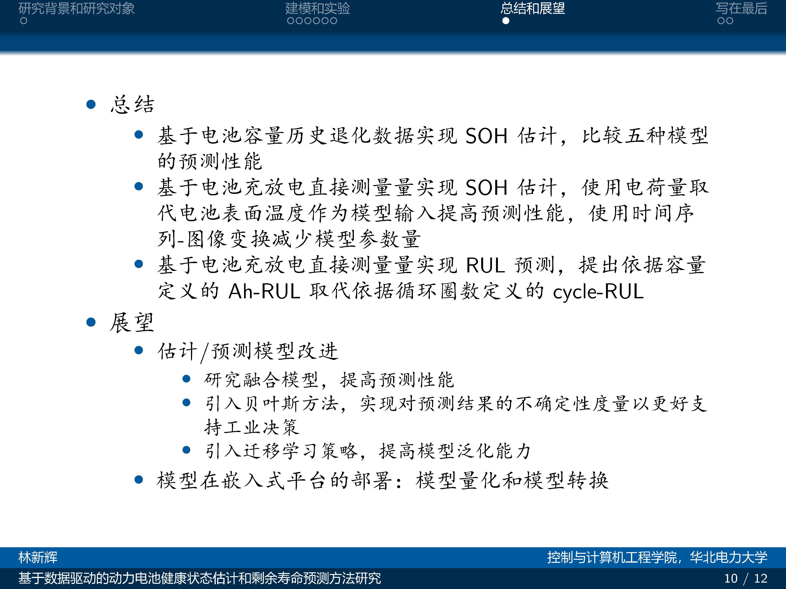
Notes:
{以上是本课题的主要研究内容，第一、二部分研究电池SOH估计问题，第三部分研究电池RUL预测问题。\\以下两方面工作是我未来的研究方向，其一，针对估计/预测模型，可以通过模型融合提高预测性能，可以引入贝叶斯方法对回归结果进行不确定性度量，可以通过引入迁移学习策略提高模型的泛化能力；其二，针对模型在实际车机系统上的部署，需要解决模型量化和模型转换的问题。

Slide 11
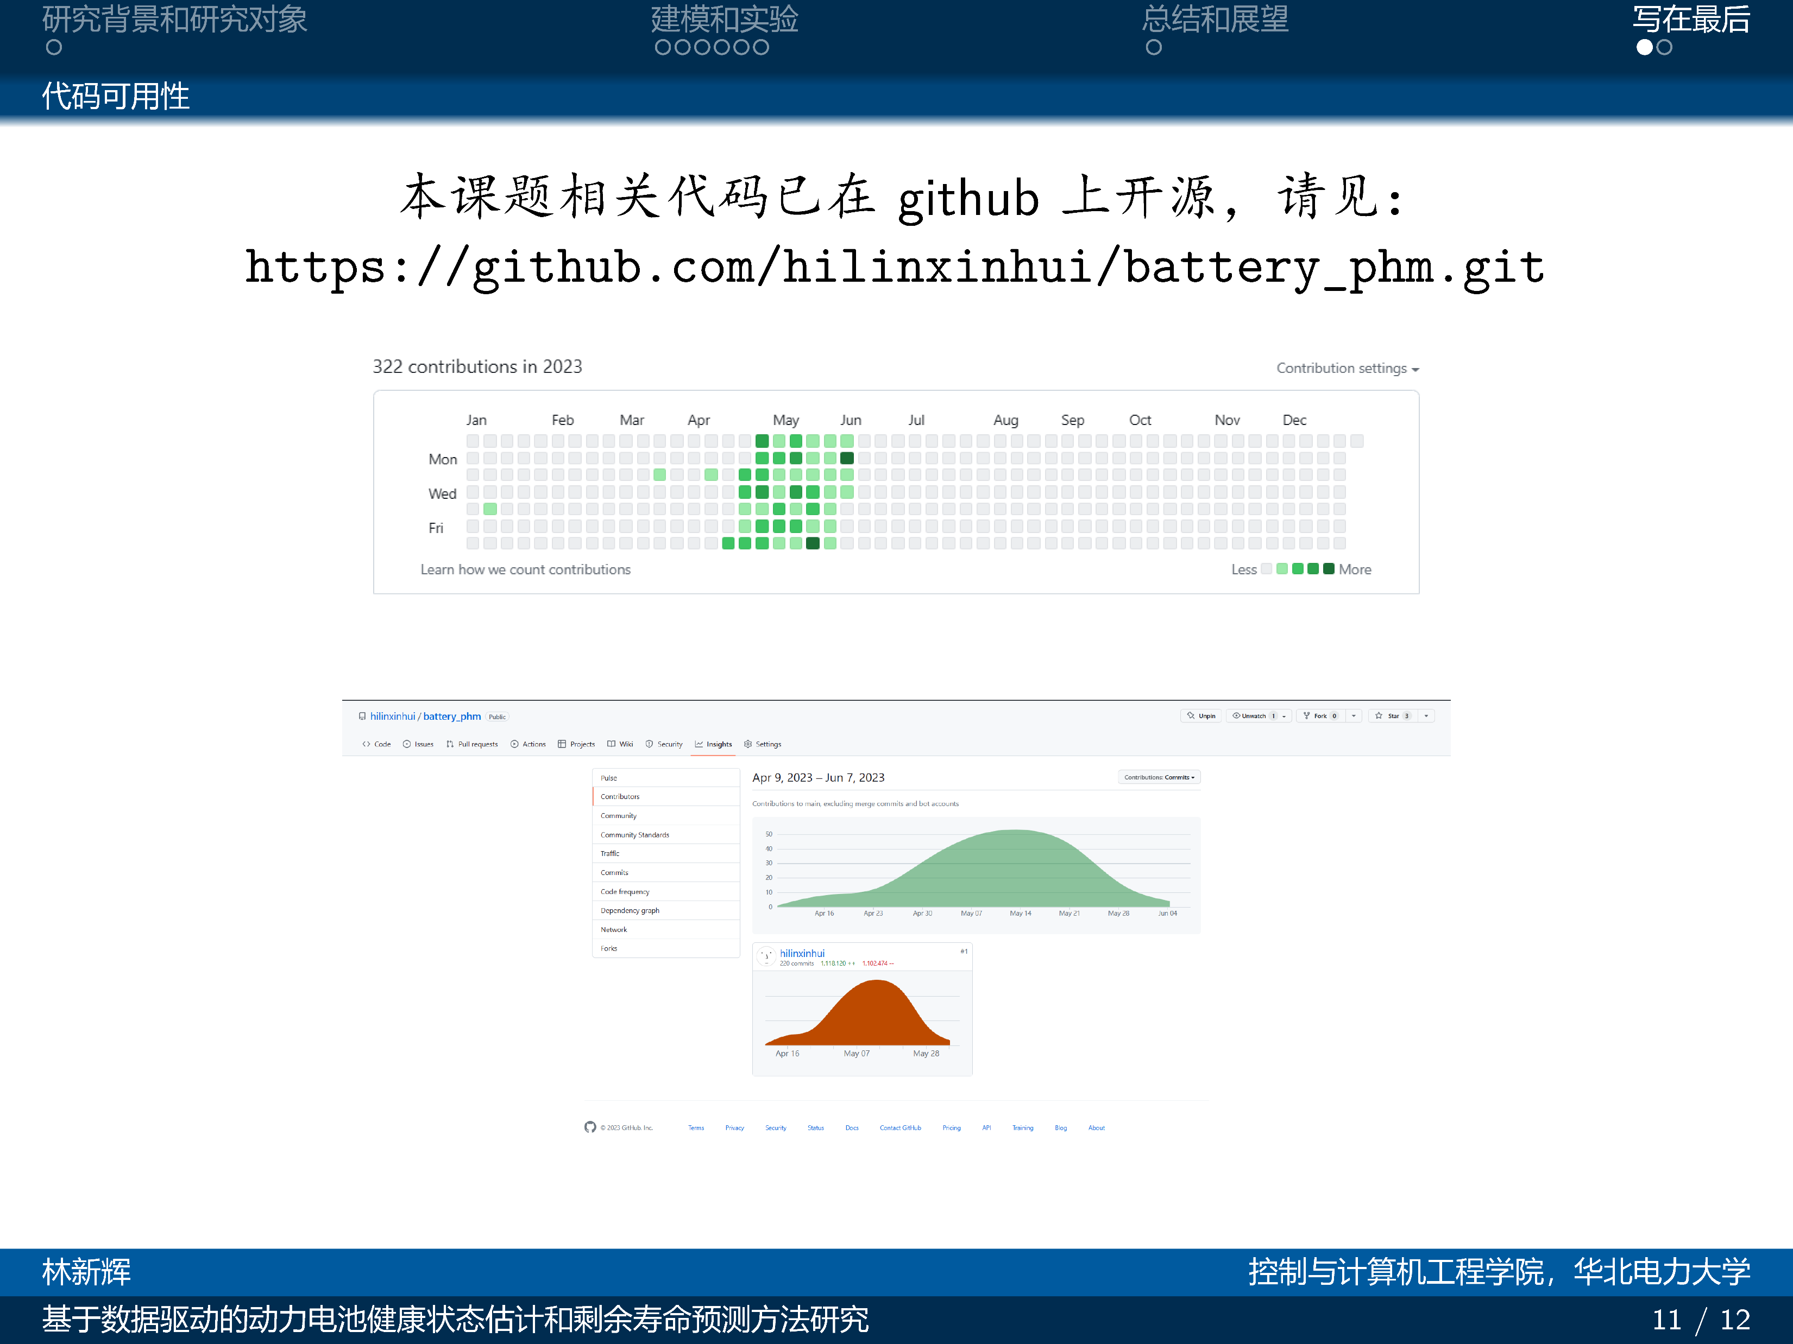
Notes:
本课题的所有相关代码已开源。

Slide 12
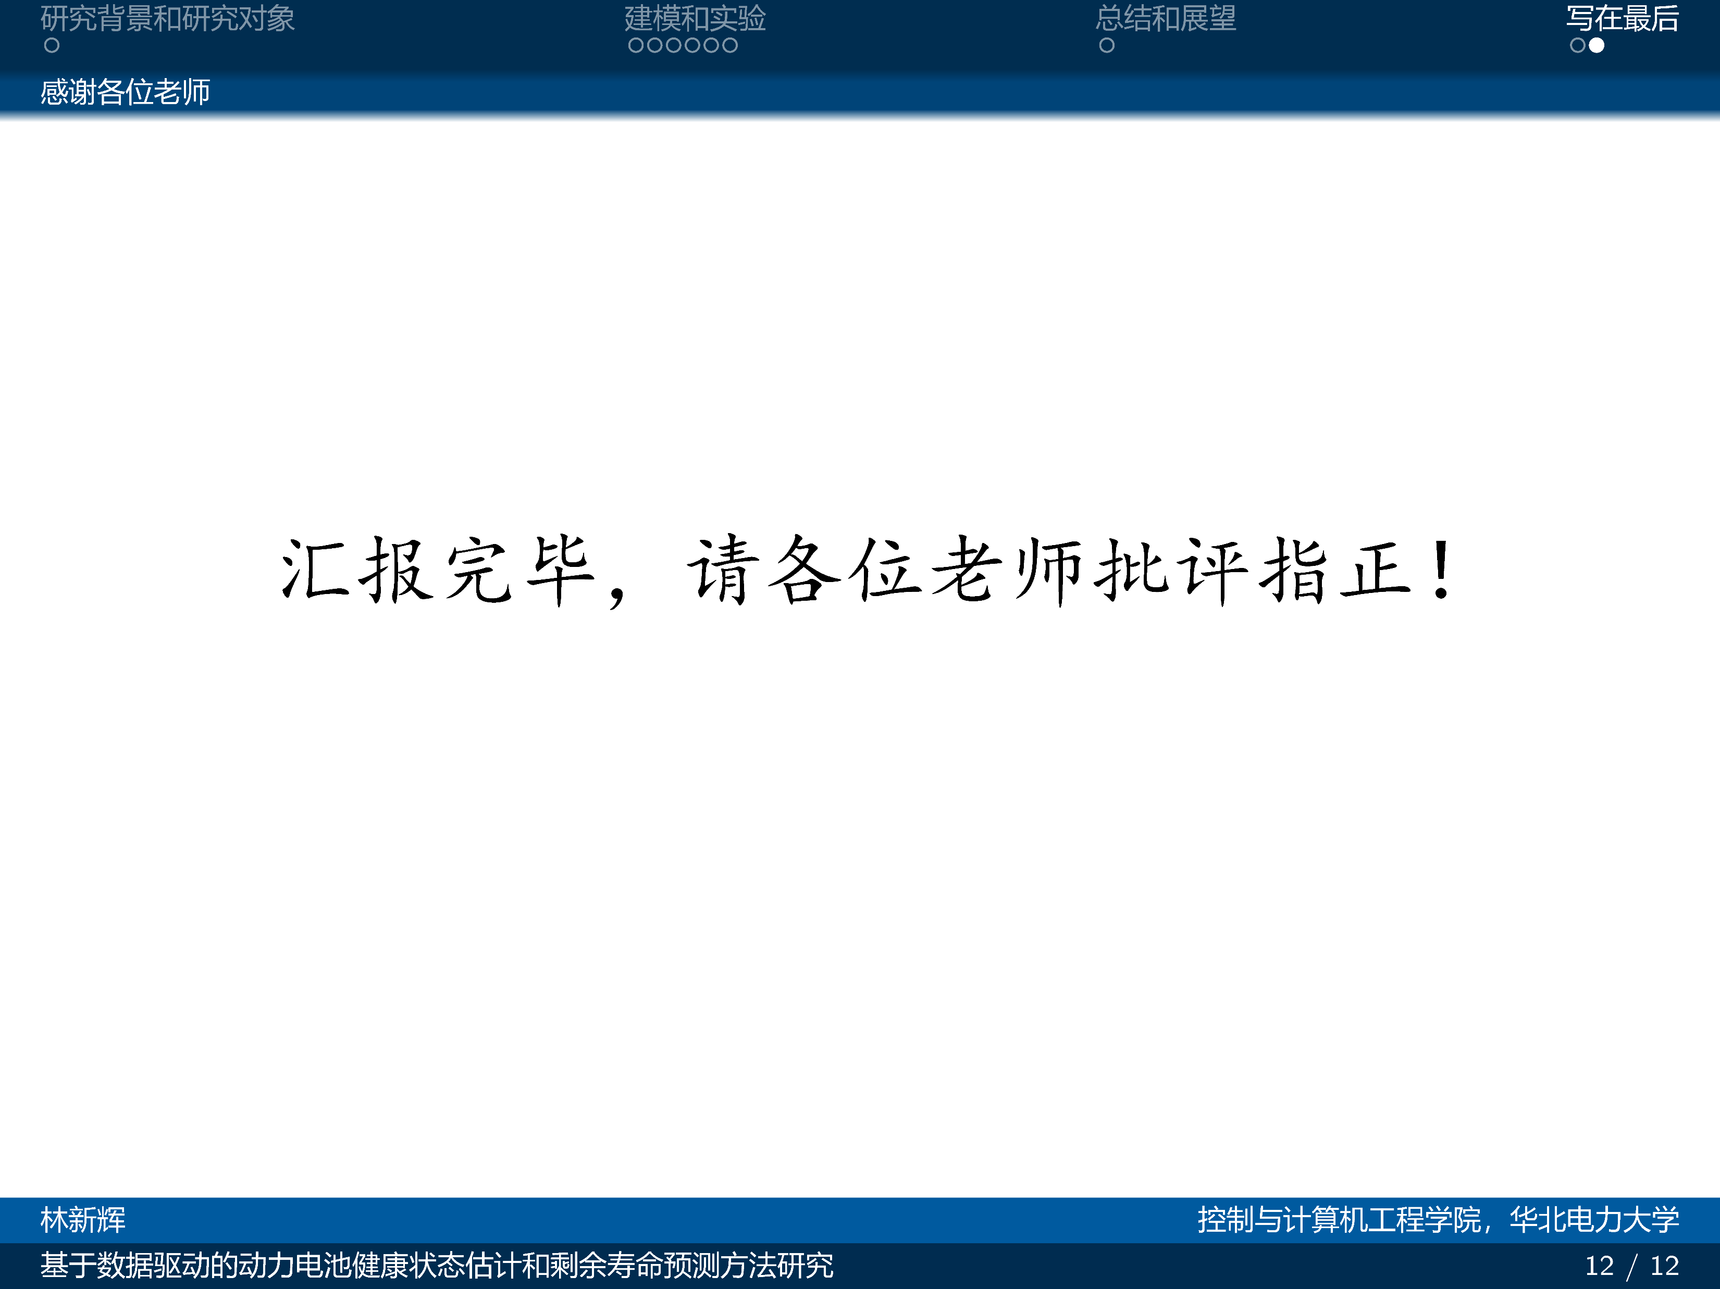
Notes:
我的汇报到此结束，感谢各位老师的耐心倾听，请老师批评指正。

